Slide 1
Android开发实战经典
第6章：Android事件处理
—— 单击事件
北京魔乐科技软件学院
李兴华

Slide 2
本章目标
掌握单击事件的使用及处理；
使用单击事件完成常见操作程序的开发。

Slide 3
单击事件
在手机使用的过程之中，经常要使用按钮触发一些基本的操作，这个时候就可以通过单击事件完成，单击事件使用View.OnClickListener接口进行事件的处理，此接口定义如下。
public static interface View.OnClickListener{ public void onClick(View v) ; }

Slide 4
范例：在main.xml文件之中定义组件
<?xml version="1.0" encoding="utf-8"?> <LinearLayout → 线性布局管理器 xmlns:android="http://schemas.android.com/apk/res/android" android:orientation="vertical" → 所有组件垂直摆放 android:layout_width="fill_parent" → 布局管理器宽度为屏幕宽度 android:layout_height="fill_parent"> → 布局管理器高度为屏幕高度 <EditText → 定义文本编辑框 android:id="@+id/myed" → 文本编辑框ID，程序中使用 android:layout_width="wrap_content" → 组件宽度为文字宽度 android:layout_height="wrap_content" → 组件高度为文字高度 android:text="请输入您的姓名"/> → 组件的默认文字 <Button → 定义按钮组件 android:id="@+id/mybut" → 按钮组件ID，程序中使用 android:layout_width="wrap_content" → 组件宽度为文字宽度 android:layout_height="wrap_content" → 组件高度为文字高度 android:text="显示输入信息"/> → 组件的默认文字 <TextView → 定义文本显示框 android:id="@+id/mytext" → 文本编辑框ID，程序中使用 android:layout_width="wrap_content" → 组件宽度为文字宽度 android:layout_height="wrap_content" → 组件高度为文字高度 android:text="输入的信息是："/> → 组件的默认文字 </LinearLayout>

Slide 5
范例：编写Activity程序，进行事件控制
package org.lxh.demo; import android.app.Activity; import android.os.Bundle; import android.view.View; import android.view.View.OnClickListener; import android.widget.Button; import android.widget.EditText; import android.widget.TextView; public class MyClickDemo extends Activity { private TextView showView = null ; // 定义信息显示组件 private EditText edit = null ; // 定义文本输入组件 private Button but = null ; // 定义按钮 @Override public void onCreate(Bundle savedInstanceState) { super.onCreate(savedInstanceState); super.setContentView(R.layout.main); this.but = (Button) super.findViewById(R.id.mybut) ; // 取得按钮 this.showView = (TextView) super.findViewById(R.id.mytext) ;// 取得文本显示组件 this.edit = (EditText) super.findViewById(R.id.myed) ; // 取得文本编辑组件 but.setOnClickListener(new ShowListener()) ; // 定义监听 } private class ShowListener implements OnClickListener { // 定义监听处理程序 public void onClick(View v) { String info = edit.getText().toString() ;// 取得文本框输入内容 showView.setText("输入的内容是：" + info) ; // 设置文本显示组件 } } }

Slide 6
范例：使用匿名内部类完成单击事件的处理
package org.lxh.demo; import android.app.Activity; import android.os.Bundle; import android.view.View; import android.view.View.OnClickListener; import android.widget.Button; import android.widget.EditText; import android.widget.TextView; public class MyClickDemo extends Activity { private TextView showView = null ; // 定义信息显示组件 private EditText edit = null ; // 定义文本输入组件 private Button but = null ; // 定义按钮 @Override public void onCreate(Bundle savedInstanceState) { super.onCreate(savedInstanceState); super.setContentView(R.layout.main); this.but = (Button) super.findViewById(R.id.mybut) ; // 取得按钮 this.showView = (TextView) super.findViewById(R.id.mytext) ;// 取得文本显示组件 this.edit = (EditText) super.findViewById(R.id.myed) ; // 取得文本编辑组件 but.setOnClickListener(new OnClickListener(){ @Override public void onClick(View v) { String info = edit.getText().toString() ;// 取得文本框输入内容 MyClickDemo.this.showView.setText("输入的内容是：" + info) ; // 设置文本显示 } }) ; // 定义监听 } }

Slide 7
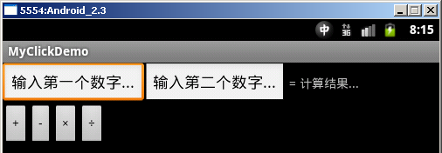
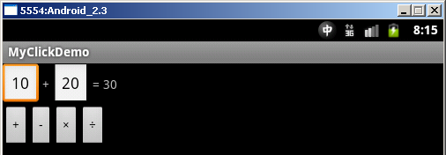
实例一：简单的四则运算

Slide 8
实例二：改变屏幕显示方向
在手机使用上，经常会针对于显示的要求改变屏幕的显示方向，例如：浏览信息的时候使用竖屏的方式会比较方便，而在运行游戏的时候使用横屏的方式等，而在Android系统之中，也实现了支持这种横屏和竖屏的切换操作，如果要想完成屏幕显示方向的切换，需要Activity类的一些方法支持。
No. | 方法 | 类型 | 描述
1 | public int getRequestedOrientation() | 普通 | 取得当前的手机屏幕方向
2 | public void setRequestedOrientation(int requestedOrientation) | 普通 | 设置手机屏幕方向
3 | public void onConfigurationChanged(Configuration newConfig) | 普通 | 系统设置改变时触发此事件
No. | 常量 | 类型 | 描述
1 | public static final int SCREEN_ORIENTATION_LANDSCAPE | 常量 | 屏幕横屏显示，表示数值为：0
2 | public static final int SCREEN_ORIENTATION_PORTRAIT | 常量 | 屏幕竖屏显示，表示数值为：1
3 | public static final int SCREEN_ORIENTATION_UNSPECIFIED | 常量 | 未指定的屏幕显示，表示数值为：-1

Slide 9
配置权限
<?xml version="1.0" encoding="utf-8"?> <manifest xmlns:android="http://schemas.android.com/apk/res/android" package="org.lxh.demo" → 程序所在的包名称 android:versionCode="1" → 程序的版本号 android:versionName="1.0"> → 显示给用户的版本信息 <uses-sdk android:minSdkVersion="10" /> → 最低运行级别 <application → 配置应用程序 android:icon="@drawable/icon" → 程序的图标 android:label="@string/app_name“> → 配置显示标签 <activity → 配置Activity程序 android:name=".MyClickDemo" → Activity程序类 android:label="@string/app_name“ → 程序名称 android:configChanges="orientation|keyboard”→配置configChanges事件 android:screenOrientation="portrait“>→ 默认屏幕显示方式为竖屏 <intent-filter> → 程序运行时启动 <action android:name="android.intent.action.MAIN" /> <category android:name="android.intent.category.LAUNCHER" /> </intent-filter> </activity> </application> <uses-permission → 设置允许改变配置信息的权限 android:name="android.permission.CHANGE_CONFIGURATION" /> </manifest>

Slide 10
实例三：明文显示密码
在很多情况下为了确保用户输入的密码正确，会为用户提供一个“显示密码”的功能，当用户将“显示密码”的选项选中时会为用户将密码框中的密码以明文的方式显示，而当用户不需要查看时，可以重新采用密文的形式显示密码，而此功能就可以借助于EditText类中的setTransformationMethod()方法完成（此方法的使用就相当于在布局文件中配置的“android:password="true"”属性），但是此方法需要传入一个android.text.method.TransformationMethod接口的实例化对象，而此时可以使用此接口的两个子类：
  密文显示：android.text.method.HideReturnsTransformationMethod；
  明文显示：android.text.method.PasswordTransformationMethod；

Slide 11
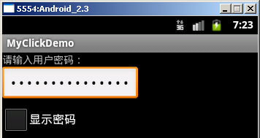
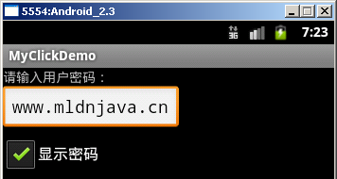
程序运行效果

Slide 12
小结
单击事件为View本身所定义的一种常见事件；
在使用单击事件可以使用内部类或者是匿名内部类的方式进行事件处理。

Slide 13





下一章内容
单选钮与OnCheckedChangeListener

